Slide 1




치킨 배달 전문점 창업자를 위한
빅데이터 분석
Notes:
외식 프랜차이즈 본사 및 배달 전문점 현황

Slide 2
index
페르소나 소개
프로젝트 소개
수집 및 정제 과정
분석 과정
분석 결과
분석 결론

Slide 3
1. 페르소나 소개
페르소나
개인정보
이름 : 김준원
나이 : 40
성별 : 남자
직업 : 치킨업체 부장
거주지 : 이태원
성격
- 활동적임
- 사람과 잘 융화됨
- 적극적으로 몰두함
행동패턴
요식업 종사 중인 특성 상 다양한 치킨을 자주 접하고 먹어 봄
점심 식사를 거의 안함
주거지 주변에 맛집이 많이 있음
식사시간이 비교적 짧음
매주 금요일 퇴근 후 서울시 치킨 맛집을 찾아다님
특이점
- 지인이 양계장과 부화장을 크게 하고 있음
Needs
은퇴 후에 치킨외식업체 창업 준비중에 있음.
- 경쟁업체가 적은 지역, 폐업률 등 창업 입지 선정을 위한 데이터 분석이 요구됨.

Slide 4
1. 페르소나 소개
페르소나
입지 조건 요청사항
경쟁업체 평가점수가 비교적 낮고 강력한 경쟁업체가 없는 곳
반드시 같은 브랜드가 없는 곳(단위:구)
유동인구 수 성장률이 상승 하고 있는 곳
자동차로 1시간 이내 거리에 있어야 함

Slide 5
2. 프로젝트 소개
[폐업률에 미치는 요소] 경기 반영 요소
[폐업률에 미치는 요소] 비용 관련 요소
소비자
물가지수
임대료
대출
이자율
지역 내
총생산
지역인구
인구증감
출처 : 국내 자영업의 폐업률 결정요인 분석 / 남윤미
출처 : 국내 자영업의 폐업률 결정요인 분석 / 남윤미
폐업률에 미치는 영향은 크게 경기 반영 요소 / 비용관련 요소 등으로 나눌 수 있음
지역내 경기 및 임대료 등의 항목은 필연적으로 업장의 입지와 결부 되어 있음

Slide 6
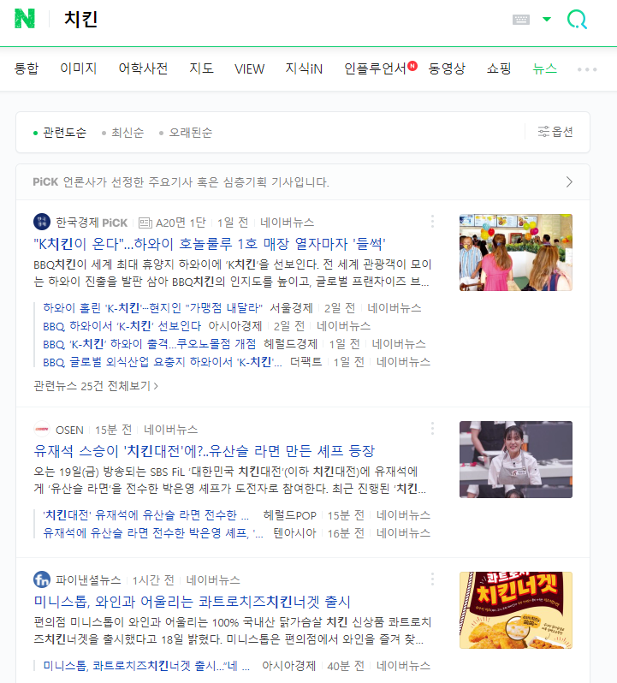

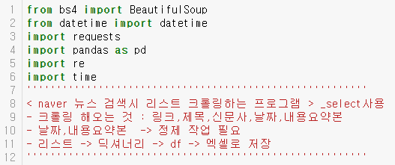
3. 수집 및 정제 과정 거시적 관점 / 뉴스
뉴스검색
뉴스를 검색하여 대량의 데이터를 통해
창업/ 치킨 에 대한 검색어로, 시장의 트렌드를 분석함
크롤링
BeautifulSoup을 이용한 크롤링

Slide 7
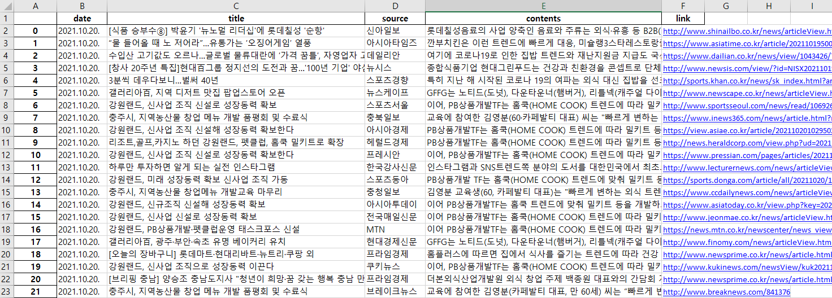
3. 수집 및 정제 과정 거시적 관점 / 뉴스
(날짜 / 제목 / 언론사 / 전체기사 / 링크순으로 전체분석)
뉴스 기사 크롤링 결과 치킨에 관해서 유의미한 데이터 존재 하지 않음

Slide 8
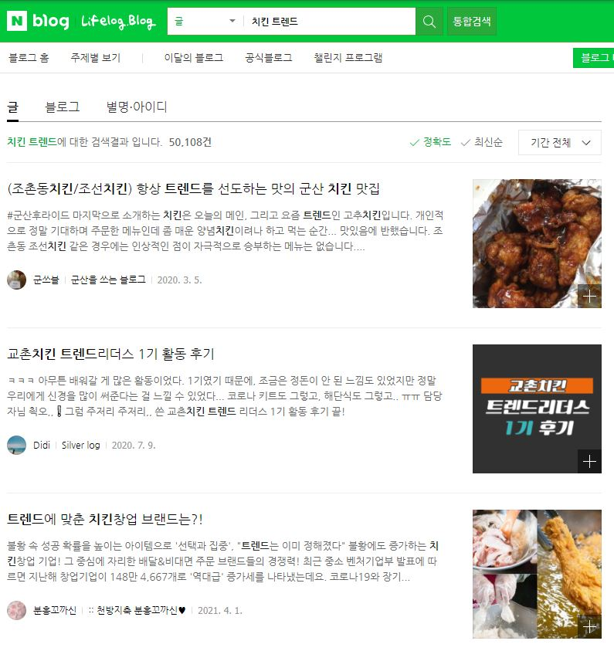
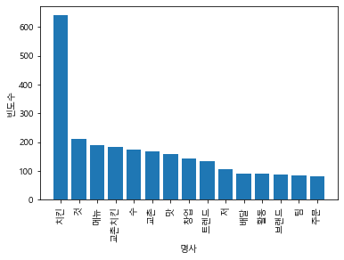
3. 수집 및 정제 과정 거시적 관점 / 블로그
블로그검색
블로그 제목 + 내용 크롤링, 빈도 개수 15개로 추출
빈도 계산
빈도를 추출하여 빠르게 중요 단어 선별 가능

Slide 9
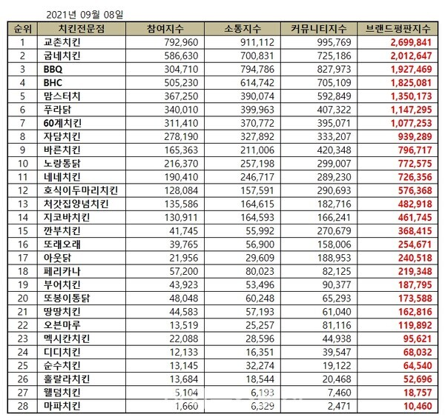

3. 수집 및 정제 과정 거시적 관점 / 블로그
치킨 브랜드 순위 확인
* 직관적으로 중요 키워드를 파악 할 수 있는 워드 클라우드 분석 진행
확실히 교촌치킨이 트렌드의 선두주자라고
볼 수 있지만 과연 서울지역에서도 그럴지는
분석을 진행해봐야 알 수 있다.

Slide 10
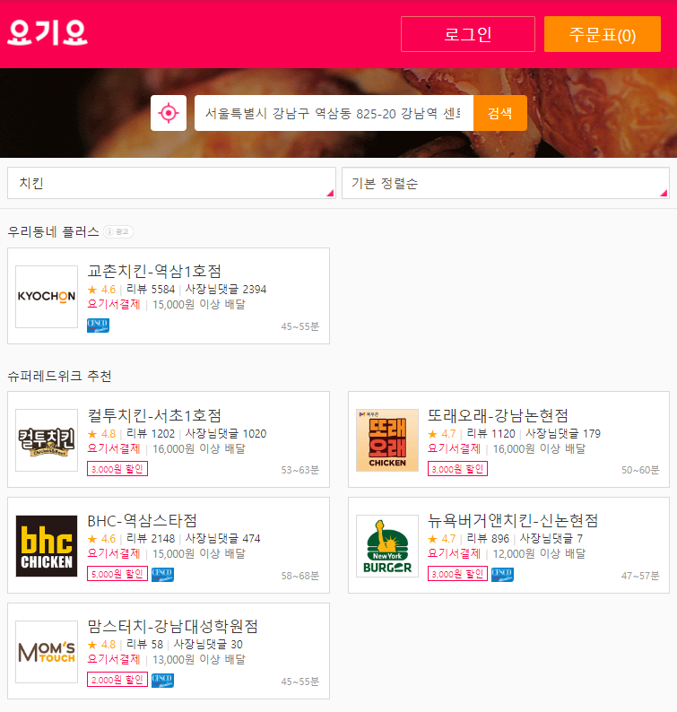
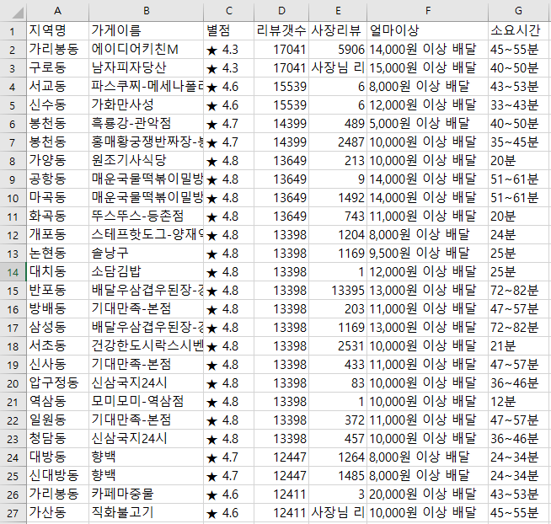
3. 수집 및 정제 과정 배달업체(요기요)
요기요 크롤링을 통해 자료수집
Selenium을 통하여 자료 수집함
요기요 데이터에서 서울시 “동”별로 검색,
31151개 수집

Slide 11
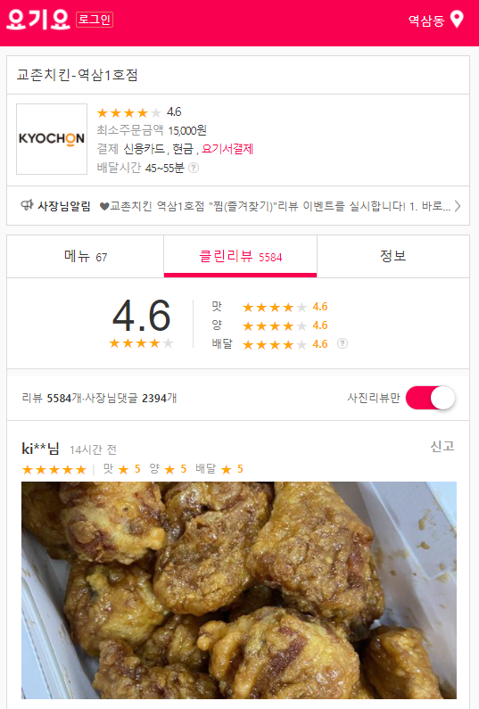
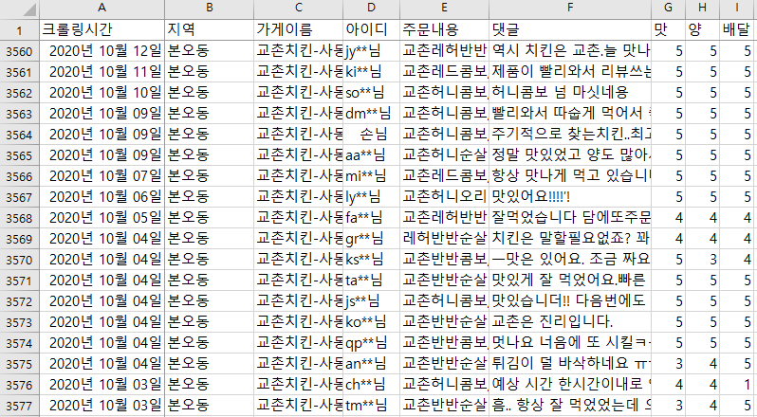
3. 수집 및 정제 과정 배달업체(요기요)
요기요 크롤링을 통해 자료수집
Selenium으로
배달업체(요기요) 데이터에서 점포 별 크롤링
크롤링시간/지역/가게이름/아이디/주문내용 등

Slide 12
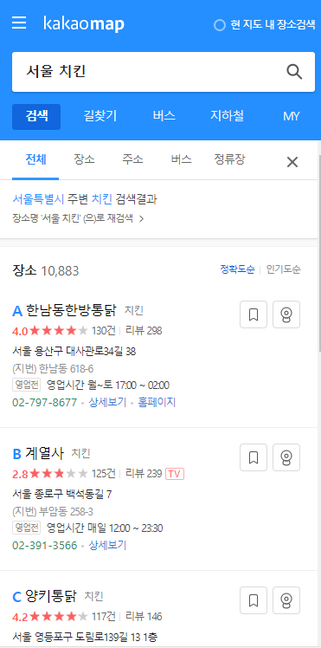
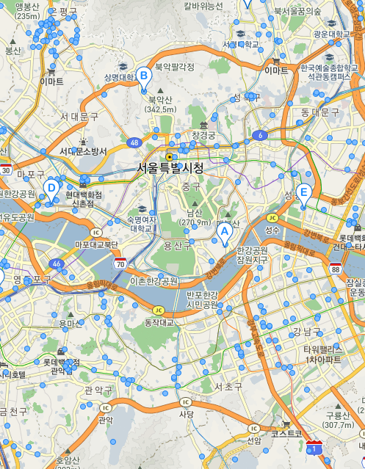
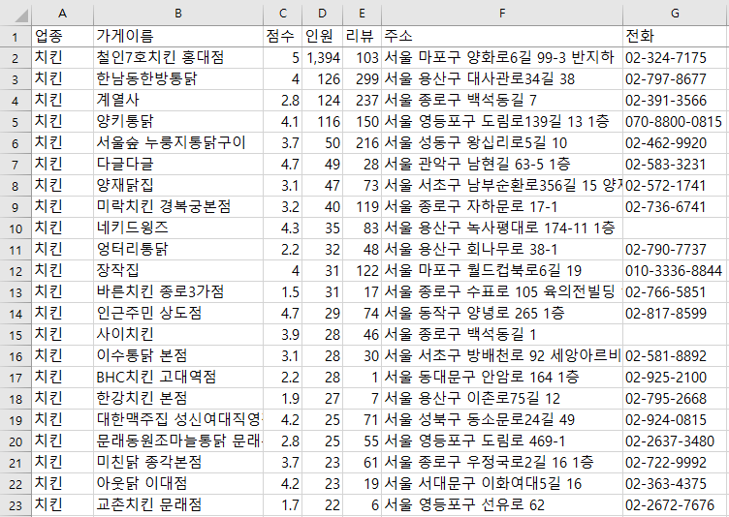
3. 수집 및 정제 과정 다음맵
다음 지도 크롤링
다음맵으로 [서울 맛집] 검색
업종 + 가게이름 + 평가점수 + 평가인원 +
리뷰갯수 + 주소 + 전화 + 영업시간 +링크주소 크롤링
맛집 데이터 22475개 수집

Slide 13
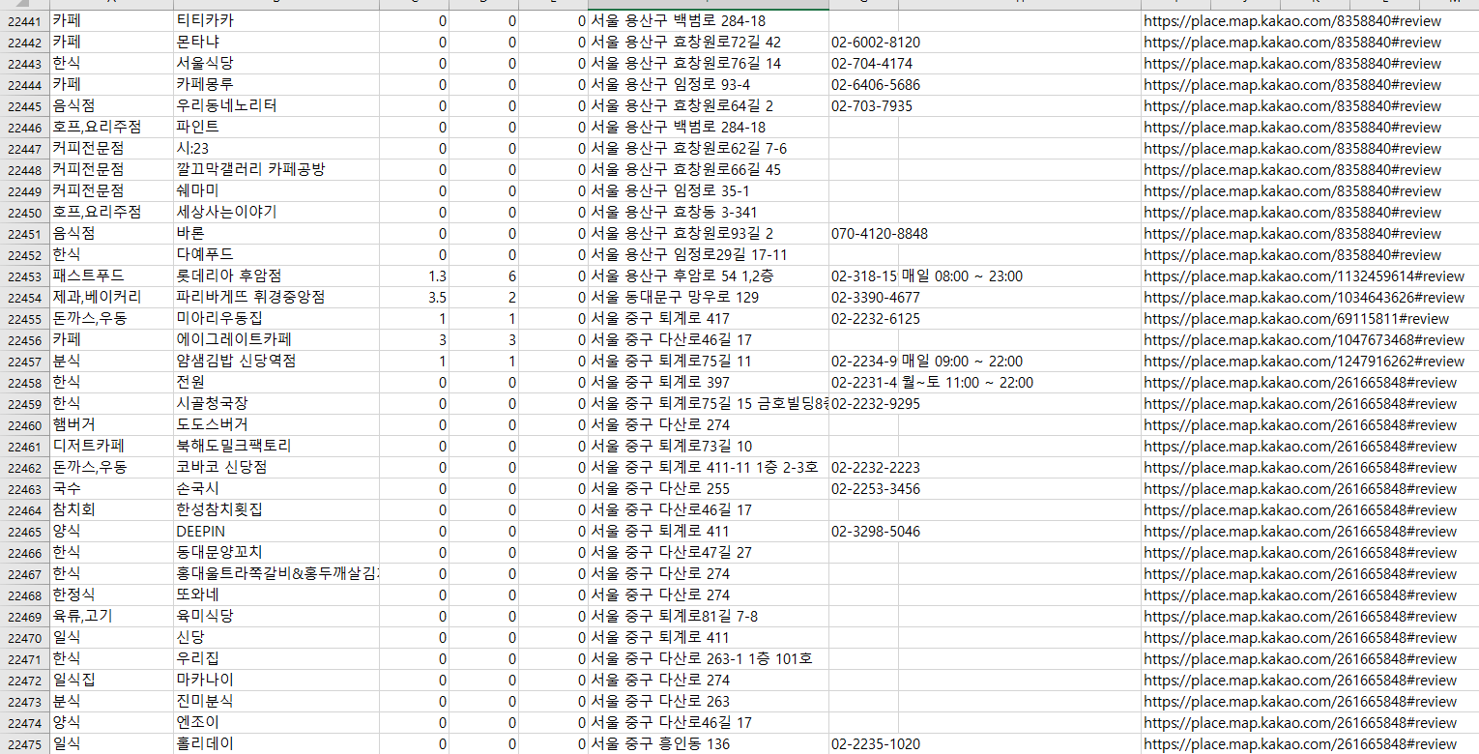
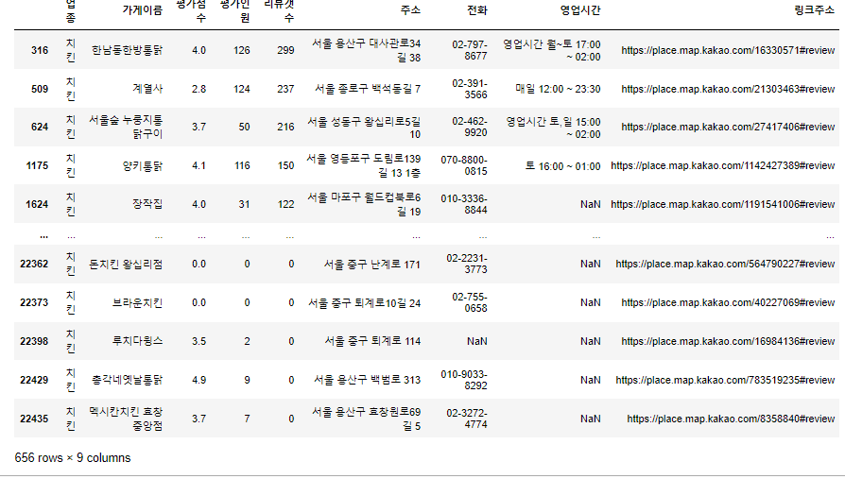
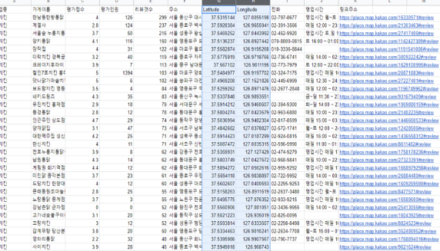
3. 수집 및 정제 과정 다음맵
다음맵 크롤링 데이터 정제 전
다음맵 크롤링 데이터 정제 후
정제 후
위도 경도
데이터 추가
기존 22475개의 데이터에서(서울맛집데이터)
업종 중 치킨데이터 총656개 샘플링데이터 csv로 저장

Slide 14
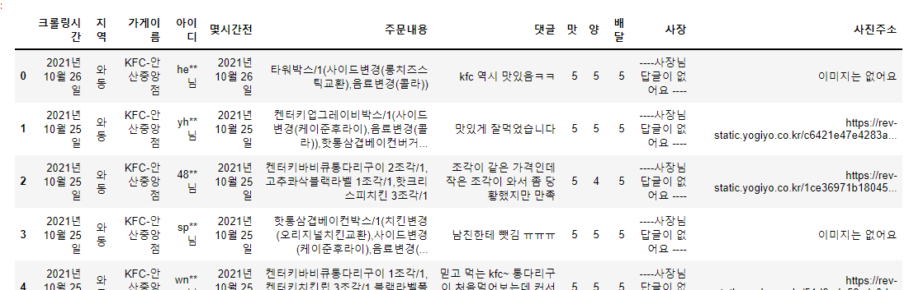
3. 수집 및 정제 과정 배달업체(요기요)
요기요 데이터 정제 데이터 추출 전
[고객들의 주문 성향 파악을 위한 정제과정]
요일별 빈도수 분석을 위해서 크롤링 시간과 맛 양 배달 추출

Slide 15
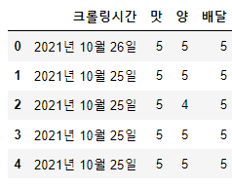
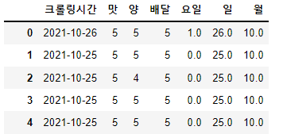
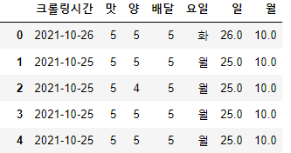
3. 수집 및 정제 과정 배달업체(요기요)
요기요 데이터 정제 및 변환
[ 기존데이터 > 요일/일/월 추가> 요일데이터 숫자에서 글자로 변경 ]
데이터 정제 완료

Slide 16
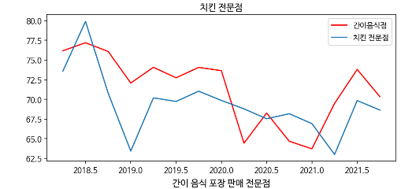
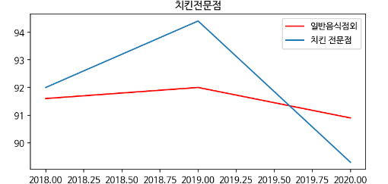
4. 분석 과정 데이터 시각화
외식산업경기전망지수
음식점의 사업장 임차현황 데이터
출처 : 국가통계포털
출처 : 국가통계포털
업계 동향 분석을 위한 외식산업 경기 전망 지수 시각화, 전체 전망 지수 및 다양한 업종 데이터 비교 검토
다른 업종과 달리 치킨 업종은 경기전망 지수와 추세 흐름이 독립적으로 작용하는 것으로 보임

Slide 17
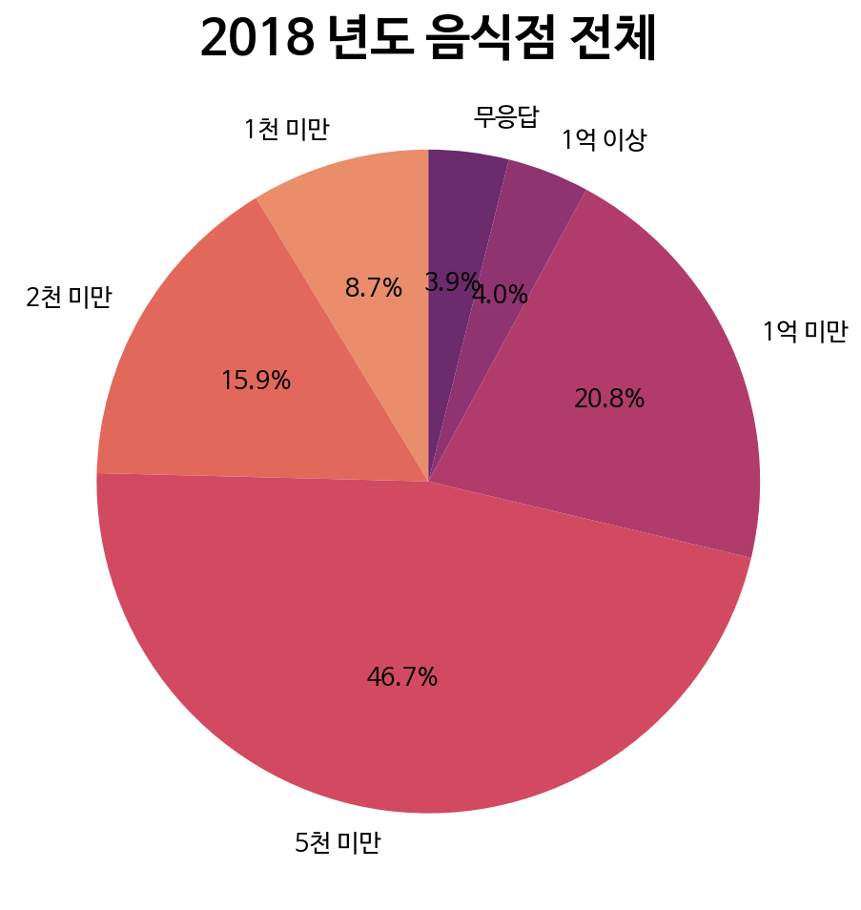
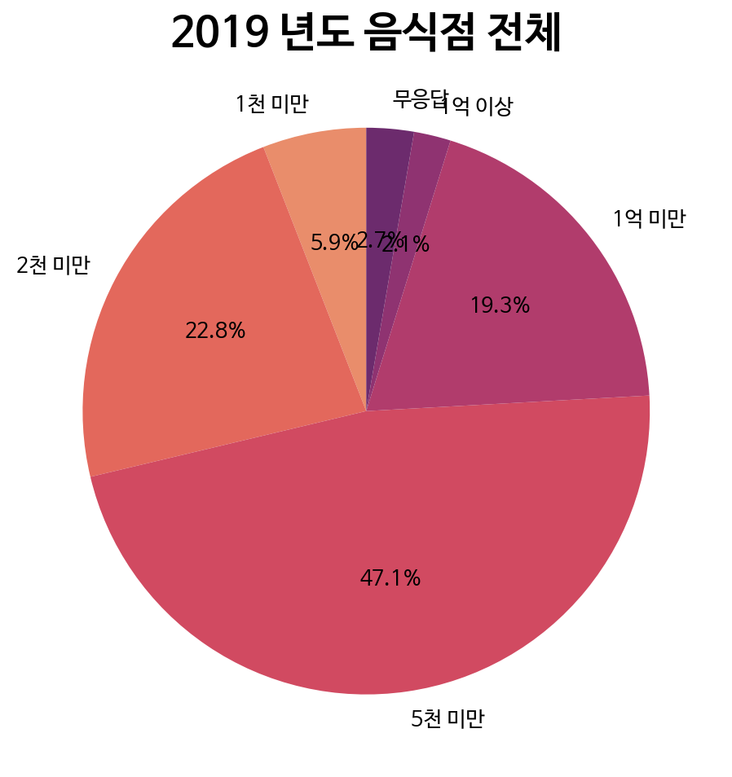
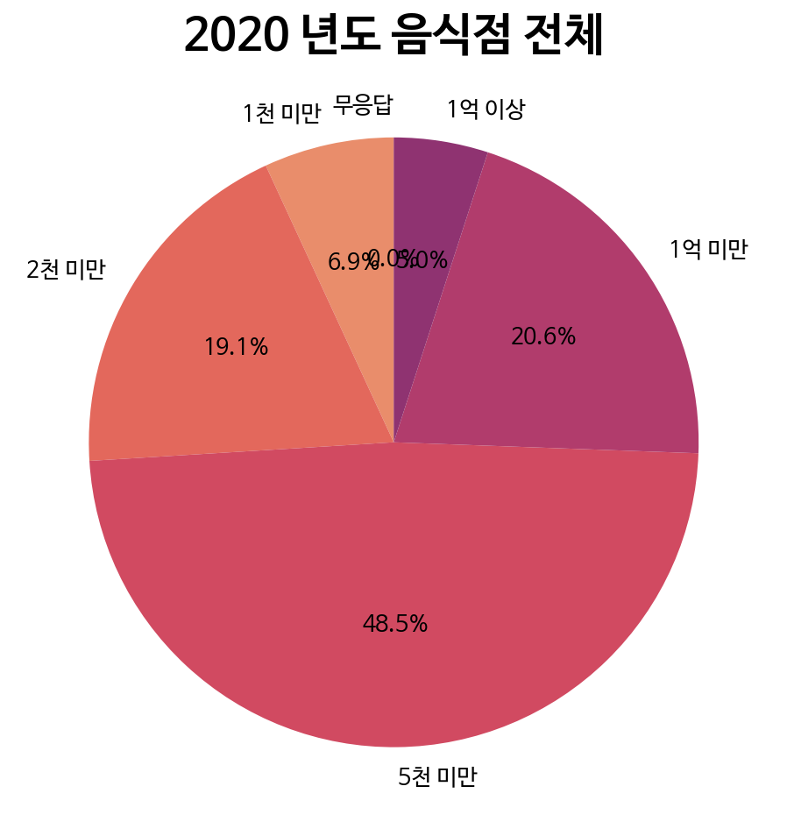
4. 분석 과정 데이터 시각화
음식점 전체 임차 비용 현황 분석
출처 : 국가통계포털
2018~2020년도 음식점전체기준 임차비용의 47%~49%정도가 5천미만이다.

Slide 18
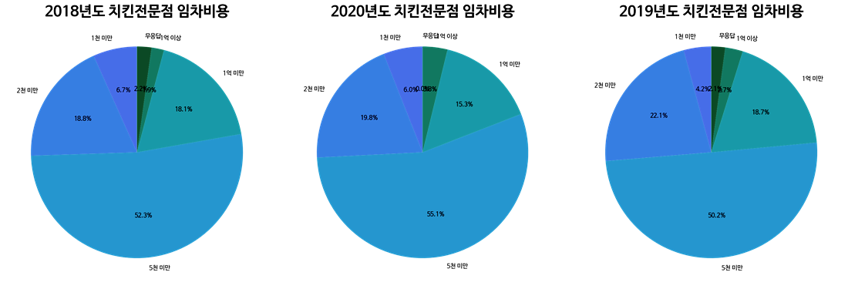
4. 분석 과정 데이터 시각화
치킨전문점 임차 비용 현황 분석
출처 : 국가통계포털
음식점 전체에 비해서 치킨전문점의 5천미만 비율이 3%~6% 더 많다.

Slide 19
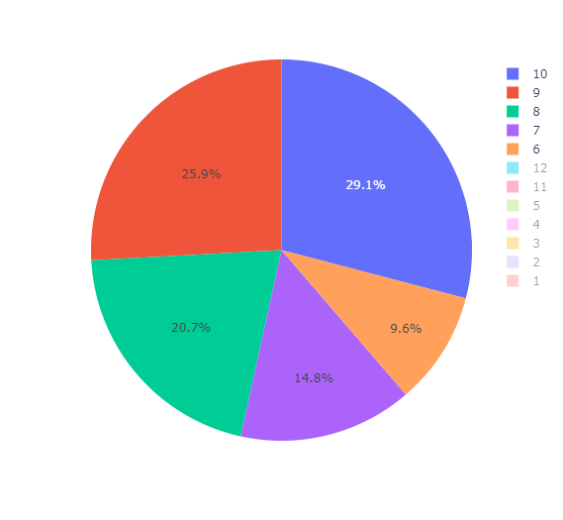
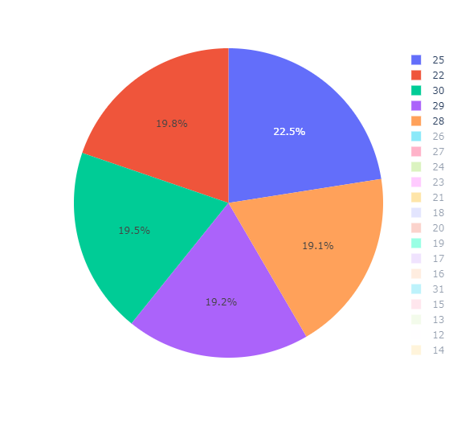
4. 분석 과정 데이터 시각화
서울지역 요기요 월별 일별 주문량 그래프 TOP5
주문량: 월별
주문량: 일별
월별 6~10월, 일별 25~30일이 가장 많은 주문량을 보인다.

Slide 20
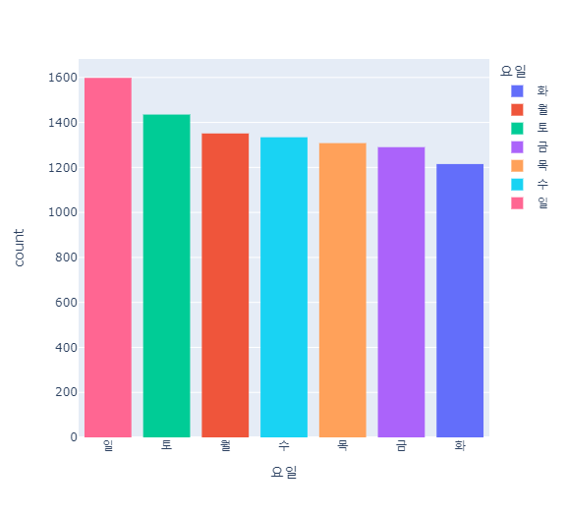
4. 분석 과정 데이터 시각화
서울지역 요기요 요일별 주문량 높은순
주말에 특히 일요일에
주문을 많이 하는
경향을 보인다

Slide 21
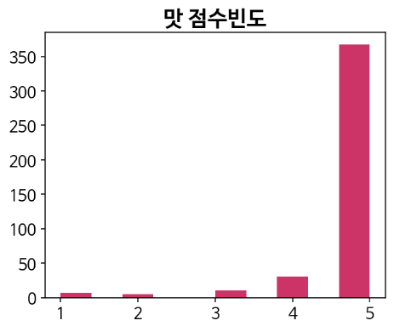
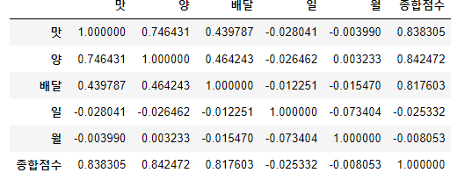
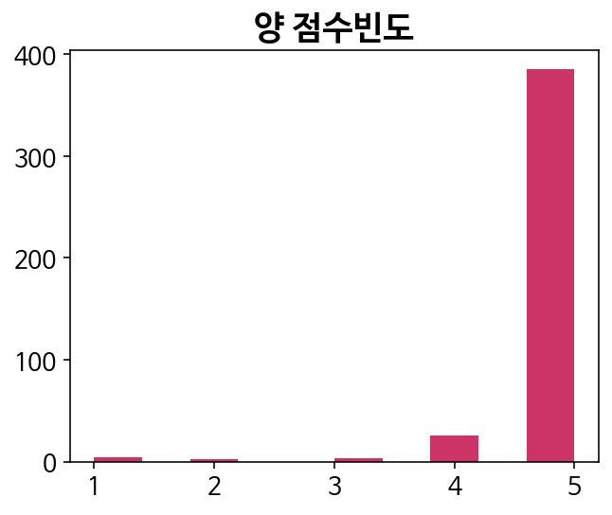
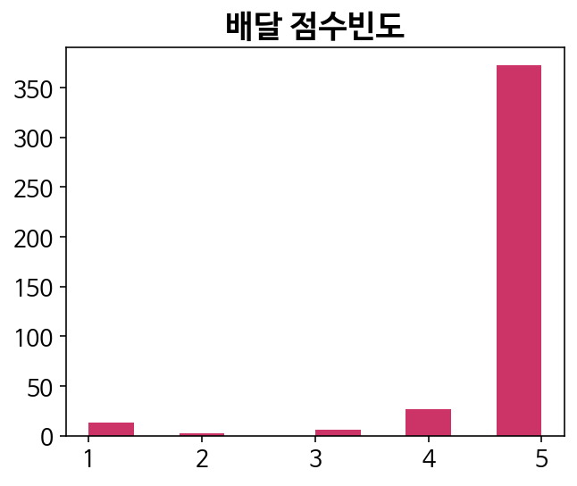
4. 분석 과정 데이터 시각화
맛 / 양 / 배달 빈도와 상관분석
맛/양/배달 에 따른 빈도와 상관 분석 결과
비교적 양이 많을 수록 좋은 종합점수를 받는 것으로 판단된다

Slide 22
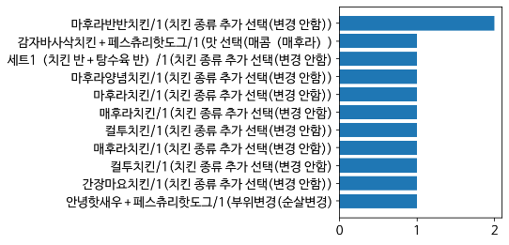
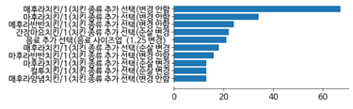
4. 분석 과정 데이터 시각화
높은 평점 / 낮은 평점 이용자 간 메뉴 선택 비교
평균4.5점을 준 고객이 선택한 메뉴
점수 2점 이하를 준 고객이 선택한 메뉴
높은 평점을 준 이용자 선택 메뉴와 낮은 평점을 준 이용자 간 선택 메뉴 비교 결과
종합점수(평점)는 메뉴 선택 에서도 유의미한 영향이 있을 수 있음을 확인

Slide 23
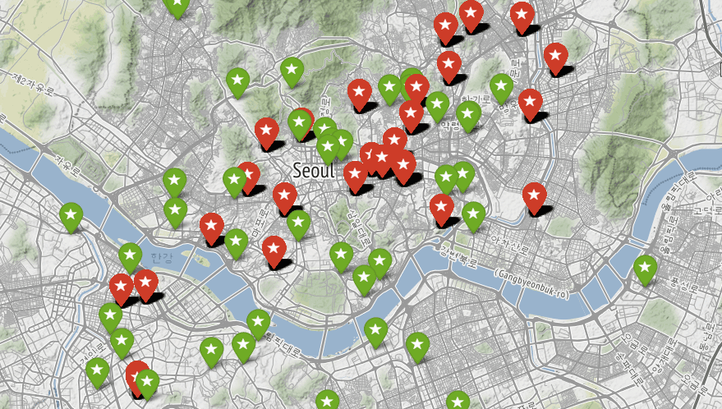
4. 분석 과정 데이터 시각화
평점 평균값 기준으로 선정된 우수 / 비우수 업체 분포
분포도 시각화
★
우수업체 – 초록
비우수업체 - 빨강
★

Slide 24
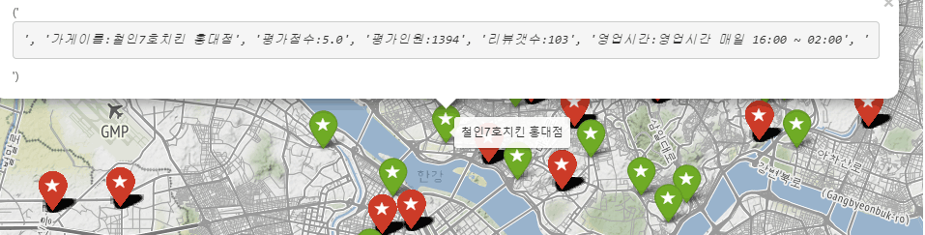
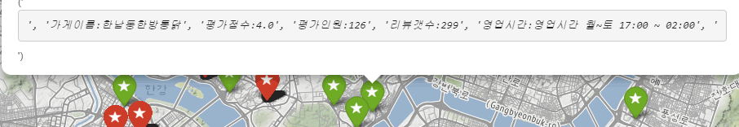
4. 분석 과정 데이터 시각화
평가 점수 기준 우수 업체 선정
ㅑ
평가점수
평가인원
리뷰개수
기준으로 벤치마킹용
우수업체선정

Slide 25
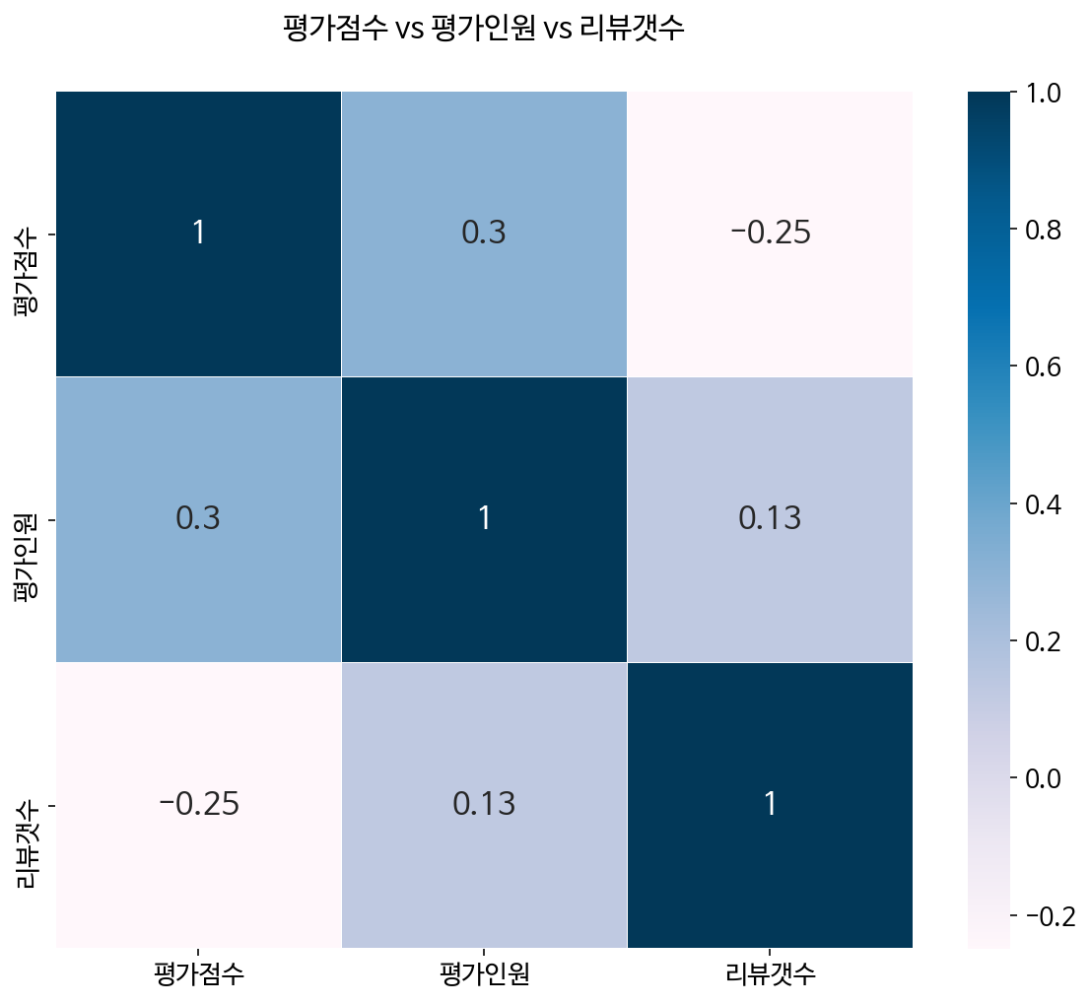
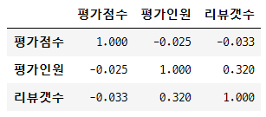
3. 분석 과정 상관관계
평가점수가 낮은매장 & 높은매장 상관관계분석
평가 점수가 낮은 매장:
평가인원과 리뷰개수가
높은 양의 상관관계를 나타냄
평가점수가 높은 매장:
리뷰개수와 평가점수가
-0.176의 낮은
음의 상관관계를 나타냄.

Slide 26
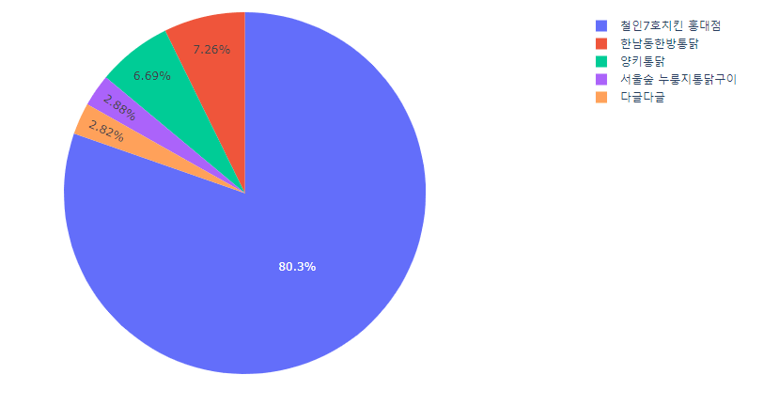
4. 분석 과정 데이터 시각화
평가인원 TOP5 비율
평가인원 기준으로 TOP5
선정시 우수 업체인
철인7호치킨 홍대점의
방문고객이 압도적으로
많은것을 알 수 있다.

Slide 27
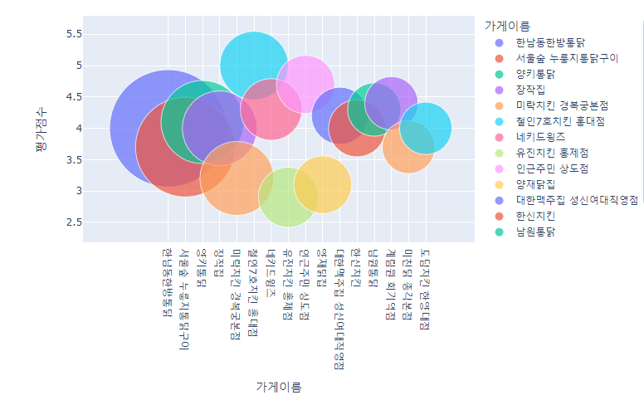
4. 분석 과정 데이터 시각화
평가 점수높은곳 & 리뷰 개수(버블크기) 버블차트비교
「평가 점수 기준치 이상」
버블 차트 결과
리뷰갯수가 많다고 평가점수가 높고 리뷰갯수가 적다고 평가점수가 낮다고 볼 수 없다는것을 확인
업체선정을 위해선 평가 인원이 많은 업체의 브랜드를 선정하는 것이
유리할 것으로 판단된다.

Slide 28
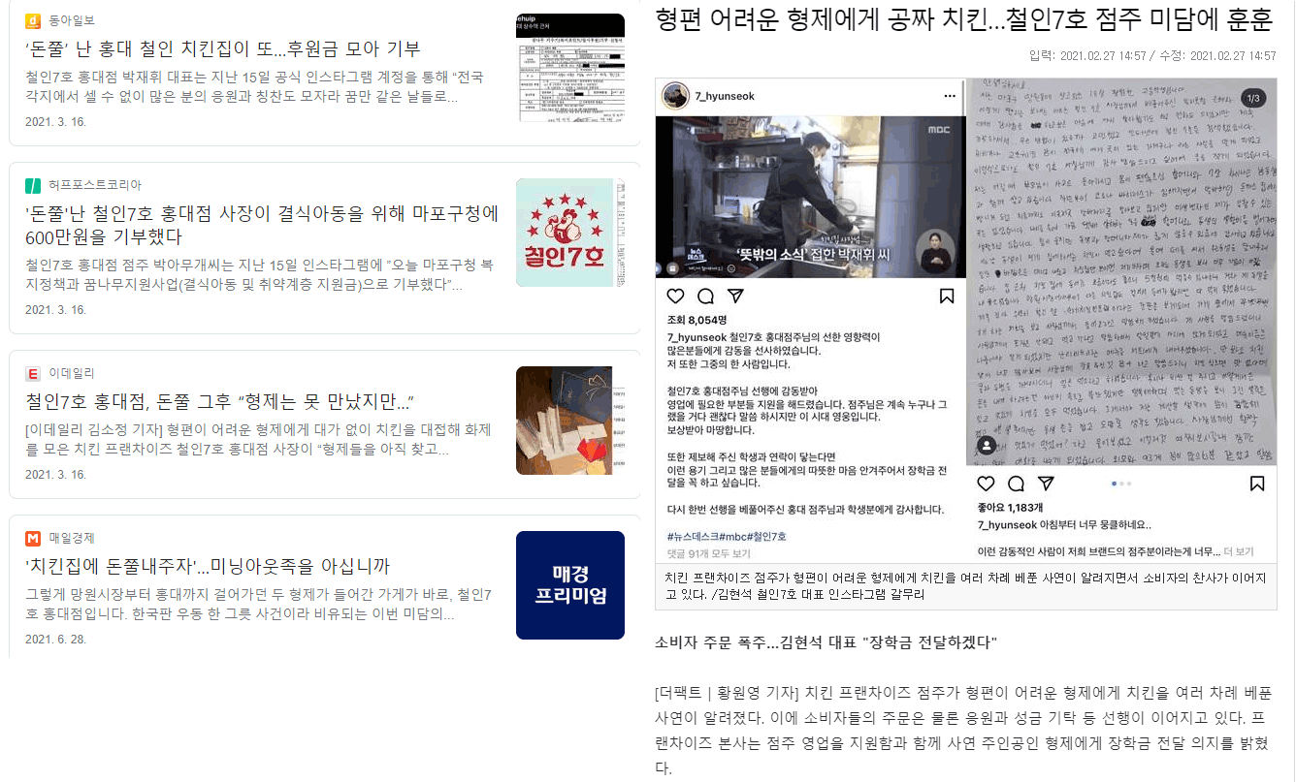
4. 분석 과정
서울지역 최고의 치킨가게 [ 철인7호치킨 홍대점]
철인7호치킨 홍대점에 대한 미담을 분석 결과
사장의 인성에 관한 미담이 많이 나오고 있다
같은 브랜드의 치킨집을 창업 시 이 점을 잘 활용하면 수익률 증가에 도움이 될 것으로 판단

Slide 29
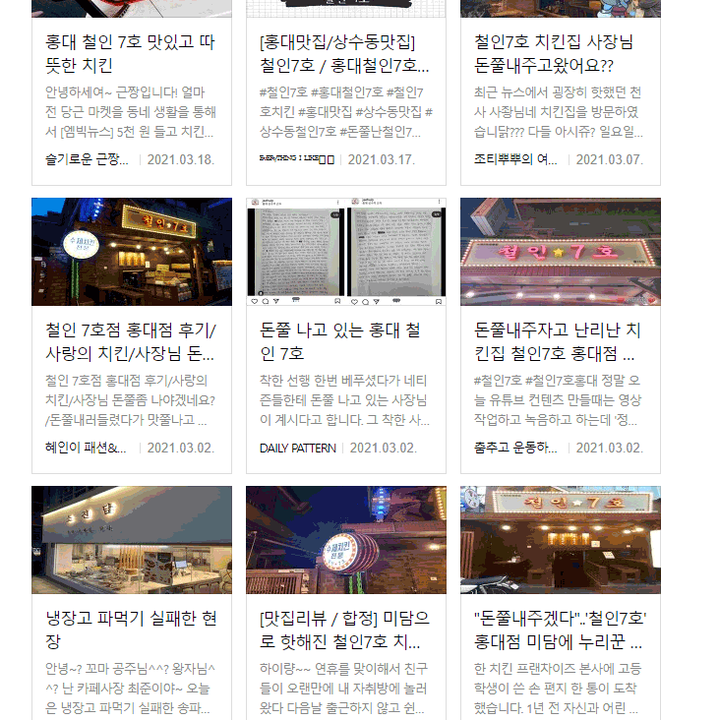
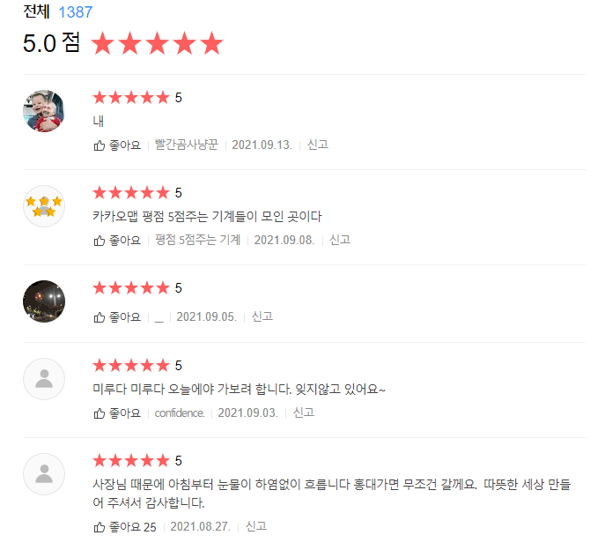
4. 분석 과정
철인7호치킨홍대점 분석
해당 지점 분석결과 배달 고객보다 매장방문 고객이 많은 것으로 보이며
사람들이 직접 찾아가서 ‘돈쭐‘ 낸다 라는
인터넷 밈으로 평가

Slide 30
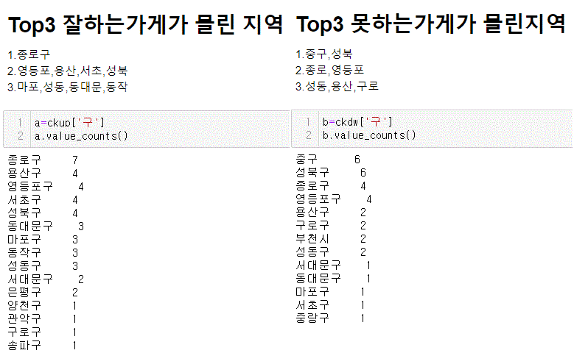
4. 분석 과정 진입 지역 선정
진입지역 선정을 위한 평균 평가점수 상위, 하위 지역 확인
위험도 높음
평가 점수
평균이 높은지역:
[종로구,영등포구]
---------------------
위험도 낮음
평가 점수
평균이 낮은지역:
[중구, 중랑구]

Slide 31
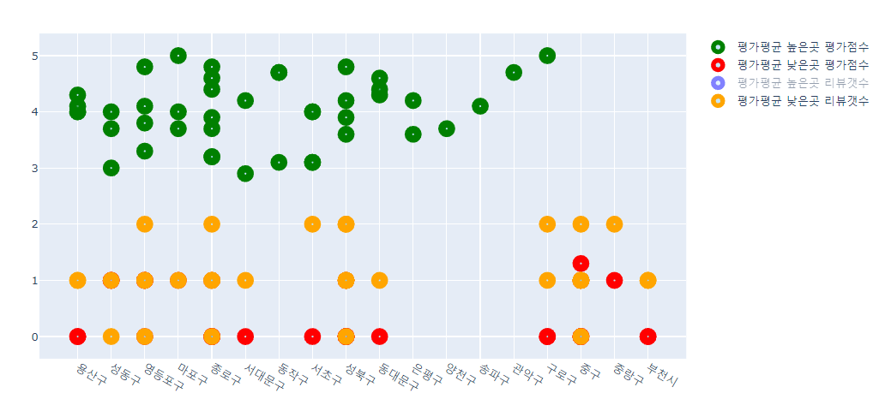
4. 분석 과정 데이터 시각화
진입지역 선정을 위한 평균 평가 점수 산점도 그래프
페르소나 고객의 요청에 따른 지역 추천
추천지역
[중구 ,중랑구]

Slide 32
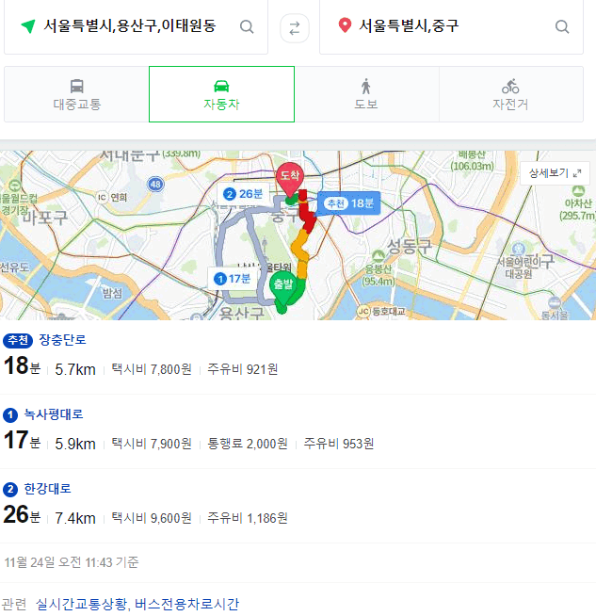
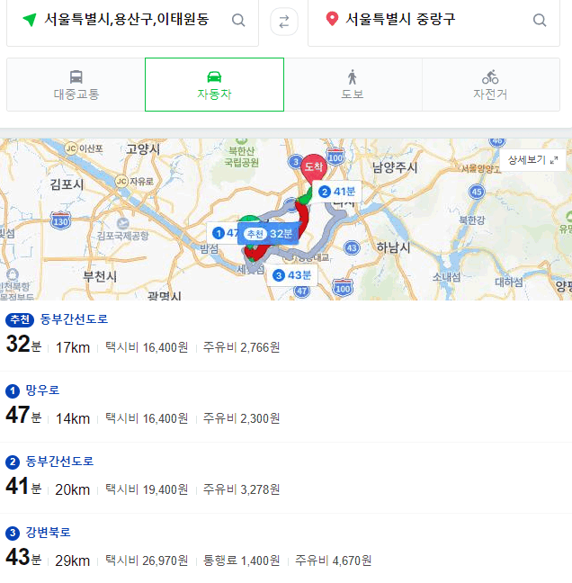
4. 분석 과정 지역 확인
진입지역 선정을 이동시간확인
페르소나 요청시간
1시간 이내 지역
평균 이동 시간
중구 : 20분
중랑구 : 40분

Slide 33
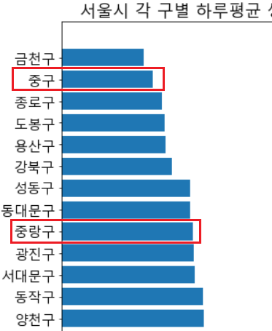



4. 분석 과정 지역 확인
진입지역 선정을 위한 생활 인구(유동 인구)확인
출처 : 국가통계포털( 데이터 활용 )
서울시 하루 평균
생활 인구 분석
중구보다
중랑구의 생활 인구 수가
많음을 알 수 있음
[남/여 비율에 대한 특이점]
없음

Slide 34


4. 분석 과정 폐업률
중구, 중랑구 2016년~2019년 폐업률
중구
중랑구
중구, 중랑구 모두 폐업률은 큰 변동 사항 없으며 안정세를 보임
중랑구 폐업률이 근소하게 더 높으므로 신규 진입 시 블루오션 전략의 관점에서 유리함

Slide 35


5. 분석 결과 경쟁업체 확인
진입 지역 선택
진입지역선택
[페르소나 요청사항]
성장지역원함
중 구 : 하락세 ▼
중랑구 : 상승세 ▲
중랑구

Slide 36


5. 분석 결과 경쟁업체 확인
중랑구 지역 경쟁업체 확인
중랑구 진입 시
경쟁업체 :
9곳
(샘플데이터 기준)
평가점수 상위 9곳 및
중랑구 지역 평가 점수 1위 경쟁 업체(후라이드참잘하는집 태릉점) 확인

Slide 37


5. 분석 결과 경쟁업체 확인
경쟁 업체 지역 (중랑구 묵1동)
평점 4.0
평가인원 8명
리뷰갯수 6개
경쟁업체 지역의
평균유동인구 0.6% 증가

Slide 38




5. 분석 결과 진입 추천 지역
진입추천 지역(중랑구 신내동) vs 경쟁업체 지역(중랑구 묵동)
「 진입 추천 지역 」
중랑구 신내동
평균 유동 인구 11% ▲
평균 권리금 X
「 경쟁 업체 지역 」
중랑구 묵동
평균유동인구 0.6% ▲
평균 권리금 1,114만원
출처 : 국내 상가, 사무실 최다 매물 - 상업용 부동산 No.1 앱 네모

Slide 39

5. 분석 결과 진입 추천 지역
최종 진입 지역 신내동 매장중복여부 확인
페르소나 요청사항
동네에 같은 브랜드가 존재하면 안된다.
철인7호치킨 홈페이지 검색 결과 아직 중랑구 지역에 없는 것으로 확인된다.
출처 : 국내 상가, 사무실 최다 매물 - 상업용 부동산 No.1 앱 네모

Slide 40


5. 분석 결과 진입 추천 지역
신내동 최종 입점 매장 후보
예상 월 수익 계산
월 매출 : 2800만원
원가 업종평균 52%적용
직원 시급 주40시간 2명
임대료 월 97만원
관리비 3만원
판매수수료 업종평균 5%
예상 수익률 26.4%
예상 월 수익금 740만원
주의 : 감가상각,세금, 점주인건비 미포함
실제 창업 조건 및 운영에 따라
오차 발생 가능
출처 : 국내 상가, 사무실 최다 매물 - 상업용 부동산 No.1 앱 네모

Slide 41


5. 분석 결과
진입추천 지역(중랑구 신내동)의 치킨 외식업체 긍정/부정 리뷰 워드클라우드
긍정 리뷰
부정 리뷰
긍정 리뷰 상위 키워드
('치킨', 26), ('사장', 15), ('맛', 12), ('매장', 8), ('닭', 8), ('주문', 7), ('최고', 7), ('후라이드', 7), ('서비스', 6), ('정말', 6), ('단골', 6), ('배달', 6), ('포장', 6), ('자주', 5), ('중', 5), ('치즈볼', 5), ('진짜', 5), ('가격', 5), ('곳', 5), ('집', 5)
부정 리뷰 상위 키워드
('주문', 29), ('맛', 17), ('배달', 16), ('치킨', 14), ('전화', 11), ('장사', 10), ('닭', 10), ('말', 8), ('양념', 8), ('점', 8), ('그냥', 7), ('분', 7), ('하나', 7), ('사장', 7), ('포장', 7), ('매장', 7), ('쿠폰', 6), ('기분', 6), ('내', 5), ('진짜', 5)

Slide 42
6. 분석 결론
창업 입지선정의 중요 요인으로 임대료, 지역 생활 인구수, 경쟁업체 등을 꼽을 수 있음.
리뷰 개수와 평가 점수의 상관관계 분석 결과 상관관계가 낮은것으로 판단됨.
경쟁 업체 분석 시 리뷰 개수보다 평가점수, 평가인원 요인을 더 중점적으로 고려해야함.
평가 점수, 평가 인원 기준으로 선정된 철인7호치킨 홍대점의 추가 벤치 마킹 분석이 필요함.
생활인구 수, 폐업률, 지역업체 평가점수, 임대료를 종합 분석한 결과 최적의 창업 입지는 중랑구 신내동.
진입 추천지역 경쟁 업체 부정리뷰 분석 결과 주문서비스에 불만족스러운 경험이 있는 고객이 많을 수 있음.
진입 추천지역 경쟁 업체 긍정리뷰 분석 결과 메뉴 “치즈볼”의 만족스러운 경험이 있는 고객이 많을 수 있음.

Slide 43
6. 분석 결론 향후 보완 요소
치킨 관련 데이터 임의 샘플링 인한 오차 존재
업체 평가 리뷰 데이터 1개 플랫폼 데이터만 이용, 다른 데이터 교차 검증하여 신뢰성 확보 필요
서울시 생활 인구 데이터가 LTE 시그널 기반으로 생활 인구 추정, 거주지 기반 데이터와 교차 검증 보완
업체, 지역 상권의 매출을 실제데이터가 아닌 추정데이터를 사용 하였기 때문에 신뢰성 검증 필요
- 감사합니다 -

